Slide 1
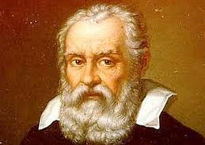
Il sapere è scritto nel grande libro della natura,
che ci sta continuamente aperto davanti.
Ma non si può leggerlo se prima non si impara
la lingua in cui è scritto,
e questa lingua è la matematica.
Galileo Galilei

Slide 2
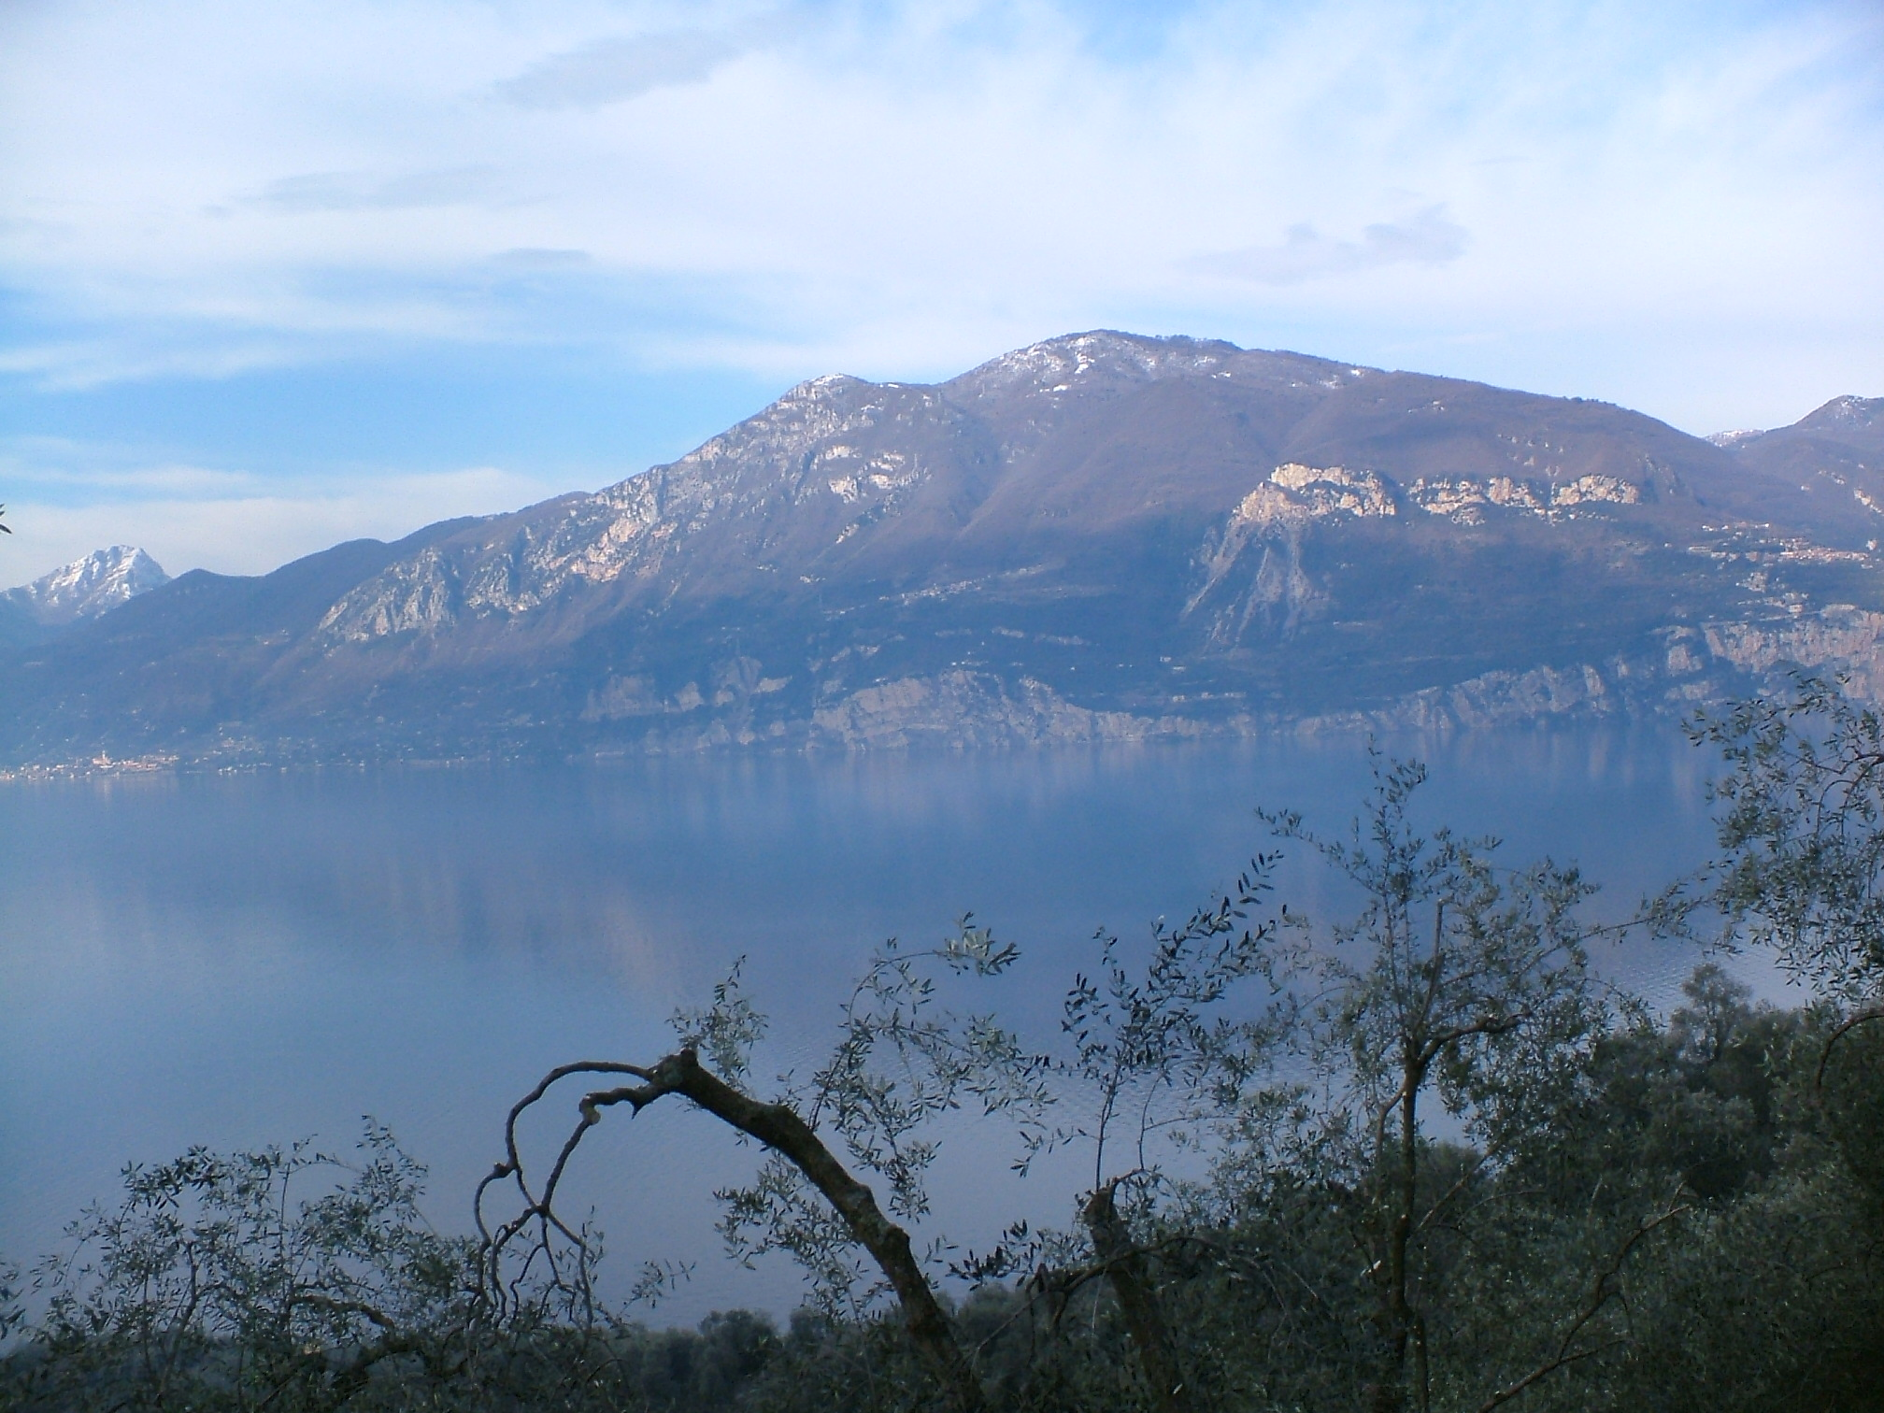
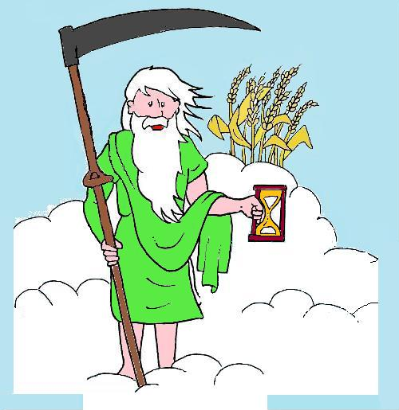
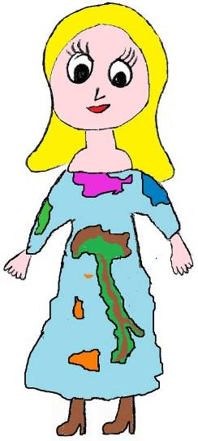
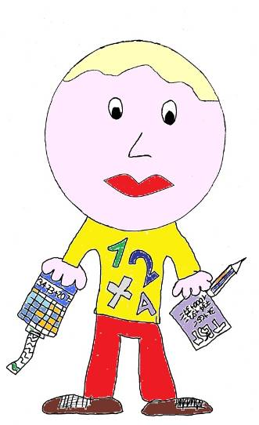
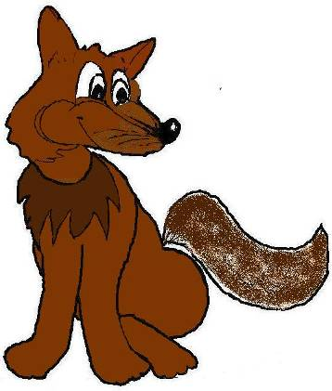
Lupo Ubaldo, Mate e Geo nell’affascinante mondo della matematica
Vieni con noi e scoprirai che…… argomenti noiosi diventano simpatici.

Slide 3
Il progetto è stato realizzato nell’Istituto Comprensivo F. D’Assisi, nel plesso di scuola Primaria di Via Decorati dalle insegnanti Tusa Rosalia e Simona Gaccione.
Iniziato in terza classe e proseguito in quarta, ha permesso di condurre gli alunni ad approfondire concetti relativi alla misura, in modo pragmatico e coinvolgente o come ha scritto la nostra alunna Giada “Il progetto di Lupo Ubaldo è stato molto divertente perché si sono svolti argomenti noiosi che sono diventati simpatici. Se potessi l’anno prossimo lo rifarei perché è stato molto bello e divertente”.

Slide 4
Le classi, trasformate in laboratorio, hanno permesso agli allievi di ideare, progettare e realizzare 2 libri:
La leggenda di Lupo Ubaldo, rivista dalle classi terze A e B
Lupo Ubaldo: l’avventura continua, realizzato nelle classi quarte e inizio quinte

Slide 5
Origine del progetto
Partecipare ai Convegni della Matematica di Castel S. Pietro Terme
I riferimenti alla ricerca in didattica della matematica degli studiosi Guy Brusseau, Bruno D’Amore, Silvia Sbaragli, Gianfranco Arrigo e Martha Isabelle Fandiño Pinilla
Vivere l’esperienza di Scuola Natura e conoscere la leggenda di Lupo Ubaldo di Malcesine
Approfondimenti degli studi degli psicologi Piaget, Vygotskij e Van Hiele.
Lettura dei libri:
Matematica e Geografia di Maria Paola Nannicini e Stefano Beccastrini
Conti e racconti di Laura Prosdocimi “.

Slide 6
“Il libro Conti e racconti di Laura Prosdocimi ha suscitato molto interesse per il rapporto che c’è tra la matematica e le fiabe. Queste ultime hanno una valenza psicopedagogica in quanto sono in grado di parlarci del comportamento umano dai primordi dell’umanità fino a oggi. Utilizzarle nella didattica della matematica è importante perché i protagonisti si trovano a dover affrontare dei problemi e ai bambini viene spontaneo aiutare i personaggi a risolverli. In questo modo gli alunni utilizzano, divertendosi, il problem solving. Le fiabe favoriscono l’aumento della memoria, la capacità d’attenzione e aiutano nell’apprendimento in genere. Le insegnanti, nelle due classi terze, hanno elaborato il progetto utilizzando e adattando “La leggenda di Lupo Ubaldo”. La scelta è stata suggerita dal fatto che i bambini, l’anno precedente, erano stati a Malcesine e erano rimasti affascinati dalle sue avventure.
“Matematica e Geografia” di Maria Paola Nannicini e Stefano Beccastrini svela lo stretto legame tra la matematica la storia e la geografia. E’ importante che i bambini, sin da piccoli, vengano condotti a scoprire questo intrinseco rapporto.

Slide 7
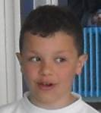
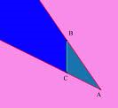
I riferimenti alla didattica
Teoria delle situazioni (Guy Brusseau)
Contratto didattico
Noetica
Semiotica
Misconcetti
Situazioni verificatesi in classe che dimostrano come i bambini hanno superato alcuni misconcetti
Le figure geometriche sono come Cristian, che non diventa un bambino diverso se non si veste sempre allo stesso modo, oppure si mette disteso, in piedi o a testa in giù”.
Matteo riferisce ”La mamma mi ha detto - “ Mettiti nell’angolo” - intendendo la zona vicino a uno spigolo, e io le ho risposto: “Mamma, io sono già nell’angolo!”
La maestra in palestra dice: “Bambini mettetevi a forma di cerchio” e Hashley che risponde: ”Maestra, ma questo non è un cerchio, è un cilindro!”
½, 0,5, la metà avranno lo stesso valore ?

Slide 8
La classe laboratorio
La classe, trasformata in laboratorio, il Cooperative Learning, le fiabe, le esperienze manipolative e motorie hanno permesso ai bambini di:
interagire tra pari
costruire conoscenze e apprendere l’uso di strategie, che in seguito sono state interiorizzate e fatte proprie.
potenziare la zona di sviluppo prossimale (Lev Vygotskij), corrispondente alla zona cognitiva entro la quale un allievo riesce a svolgere, con un sostegno di un pari più capace, compiti che non sarebbe in grado di svolgere da solo.
Gli allievi hanno sperimentato, costruito, collaborato e sono stati protagonisti attivi nel loro processo di apprendimento.

Slide 9
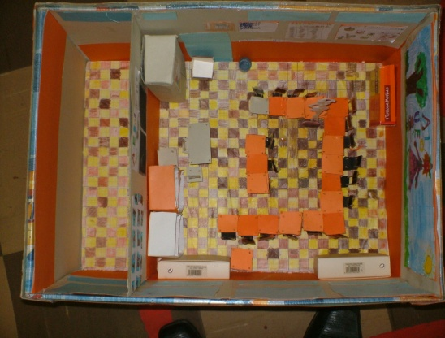
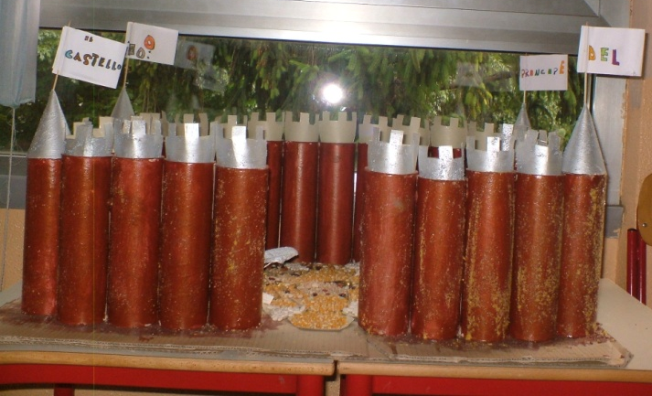
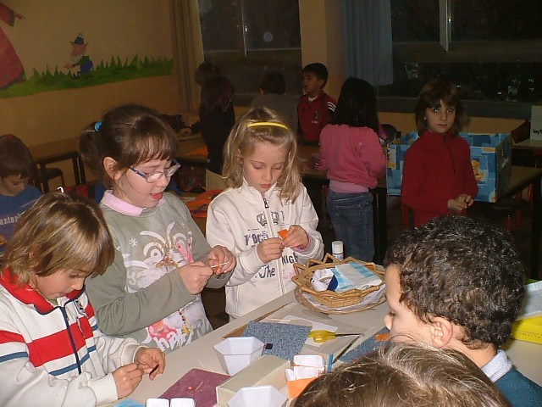
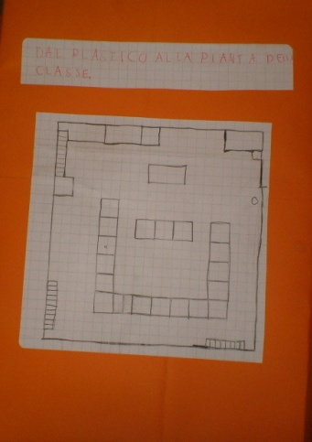
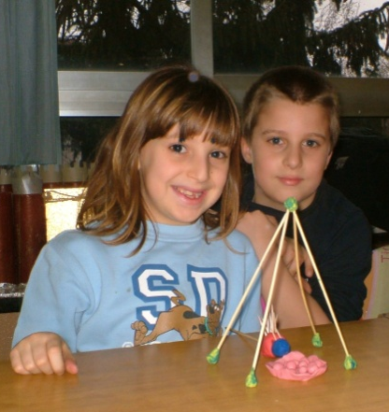
Dai solidi all’orienteering: esperienze in classe prima e seconda
I solidi: costruzione della classe e del castello del principe Zero
Le figure piane:
la mappa della classe.

Slide 10
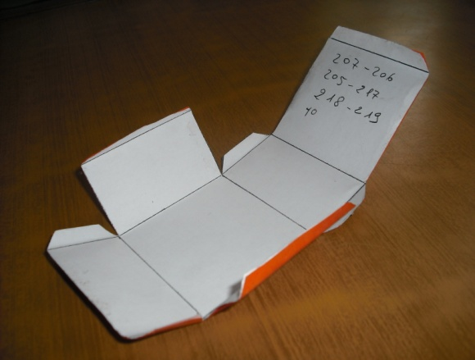
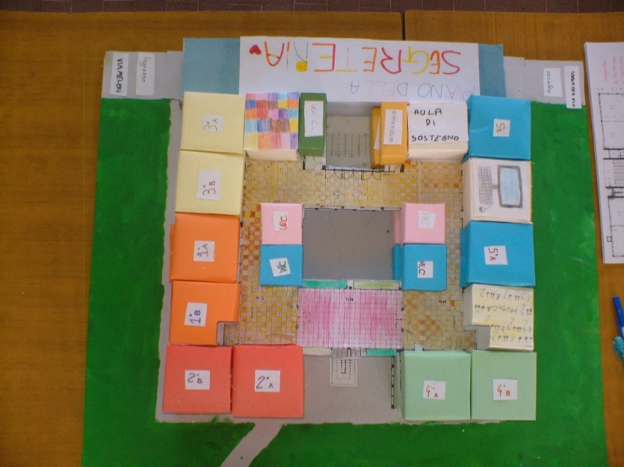
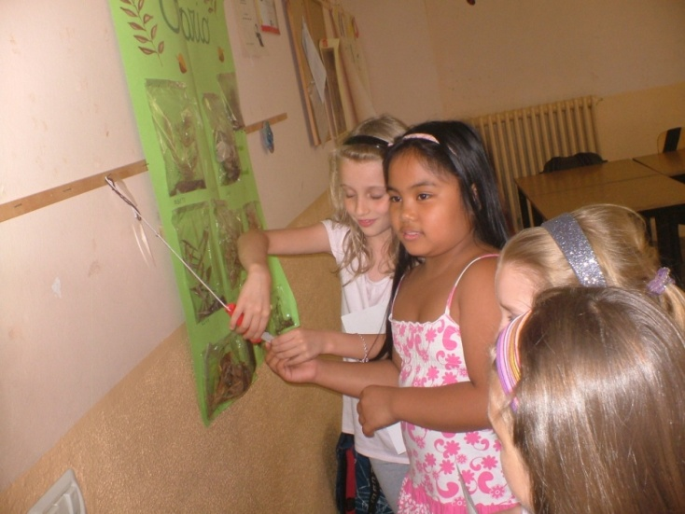
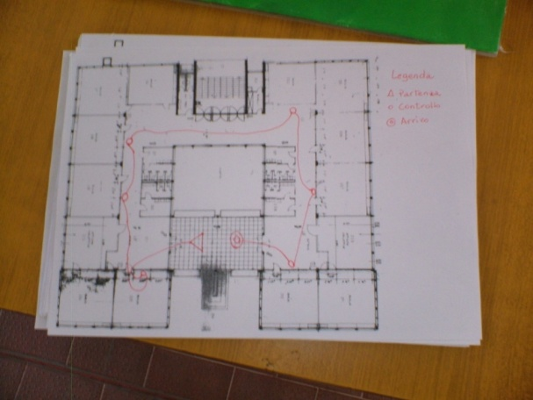
Costruzione di una sezione dell’edificio scolastico
La corsa di orientamento

Slide 11
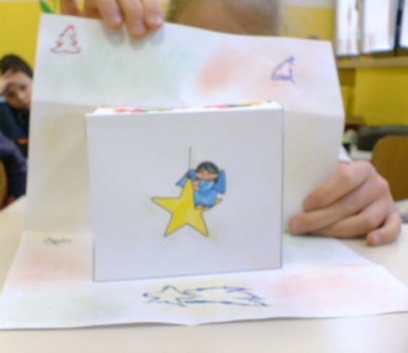
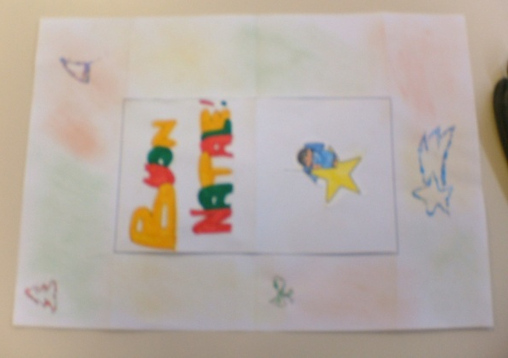
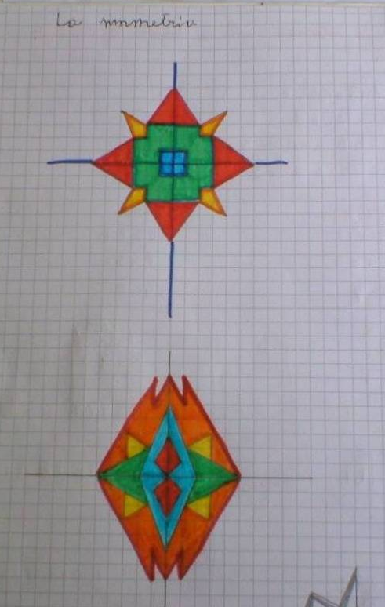
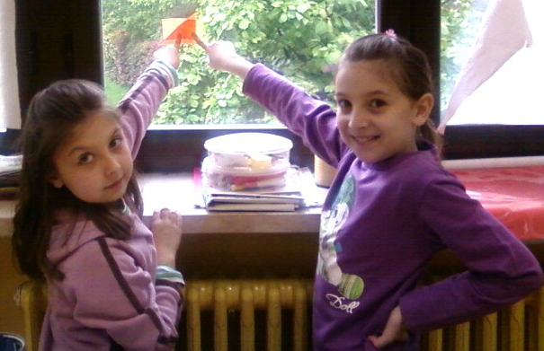
Dalle figure piane a quelle solide e viceversa
L’intersezione
La simmetria

Slide 12
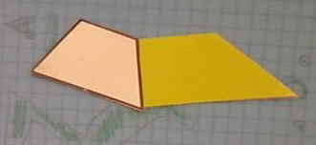
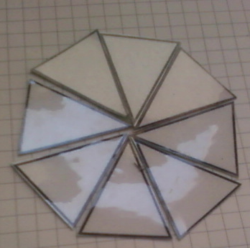
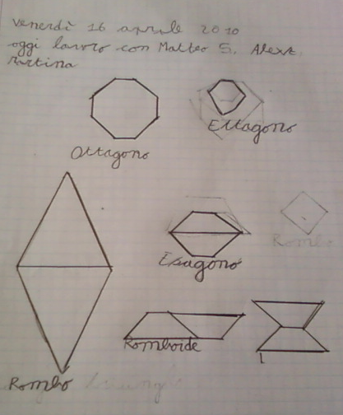
Composizione di figure piane

Slide 13
I due libri
La leggenda di Lupo Ubaldo rivista dalle classi terza A e B
Lupo Ubaldo: l’avventura continua
Ciascun capitolo del libro contiene:
il testo scritto con il programma Word
disegni realizzati con diverse tecniche pittoriche e utilizzando il programma di grafica Paint;
argomenti riguardanti: le misure, la geometria e la storia della matematica le frazioni.
Riflessione metacognitiva

Slide 14
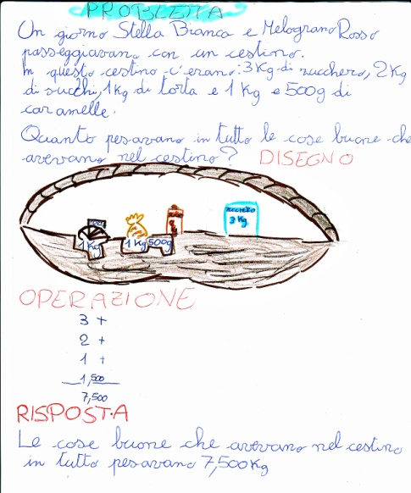
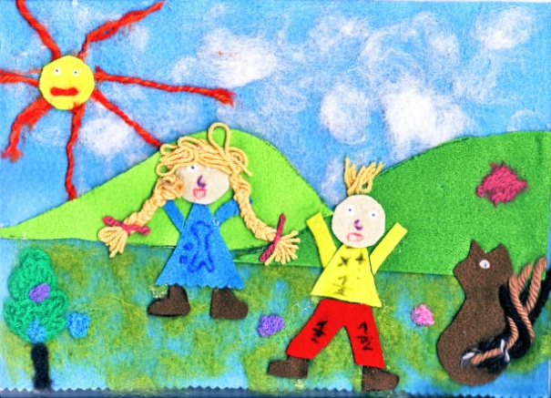
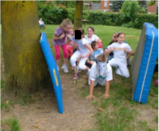
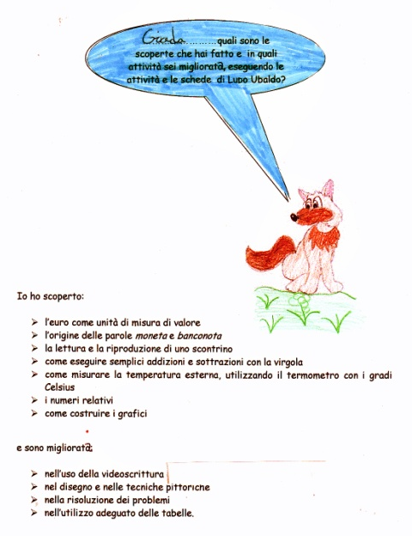
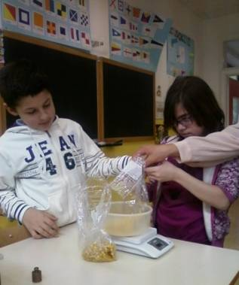
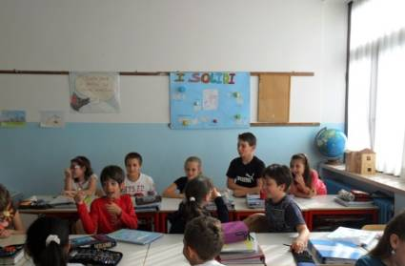
1. Lettura del capitolo
4.Rappresentazione grafica
6. Scheda
2.Drammatizzazione
  3. Discussione
5. Attività
7. Riflessione metacognitiva

Slide 15
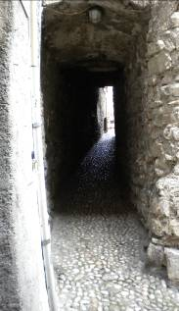
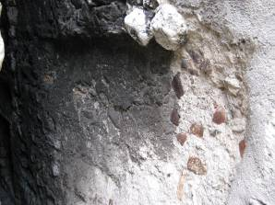
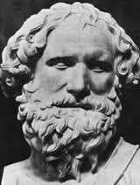
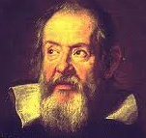
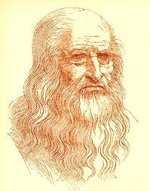
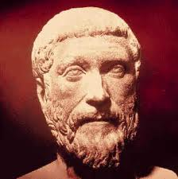
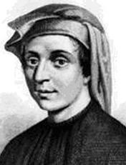
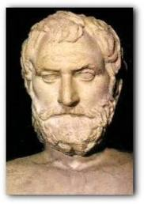
La fiaba
Lupo Ubaldo entra a Malcesine per cercare del cibo.
Per entrare occorre sapere la parola magica o pagare con 1 moneta
Riesce ad entrare nel paese. Vede e rincorre Stella Bianca e Melograno Rosso, due bambini che stavano andando a casa
Cattura alcuni animali e li mette nel sacco
Rimane incastrato nel vicolo Picalof
Promette al cacciatore di non tornare più Malcesine
Ritorna dagli amici che volevano sbranarlo
Fugge e si ritrova in collina
Incontra Mate, Geo e Crono che lo aiutano ad ambientarsi
Crono va via e lascia dei semi magici che portano Lupo Ubaldo nell’affascinante mondo della matematica e geografia dove incontra i Grandi della matematica
Galileo Galilei
Leonardo da Vinci
Eratostene
Fibonacci
Pitagora
Talete

Slide 16
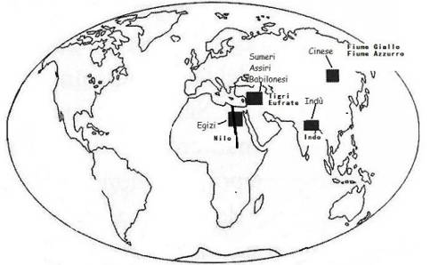
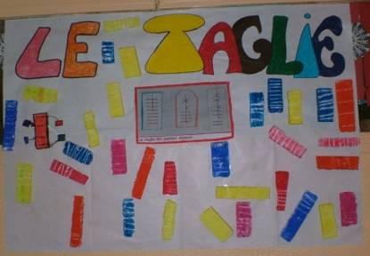
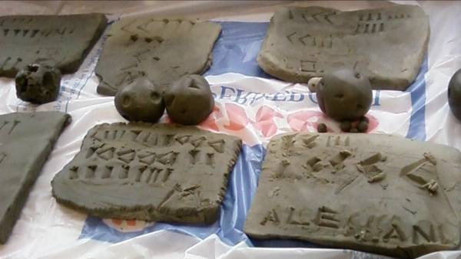
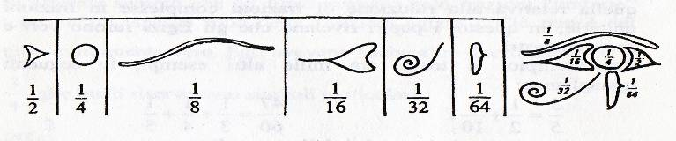
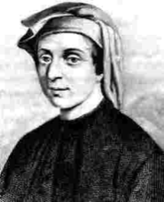
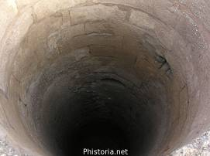
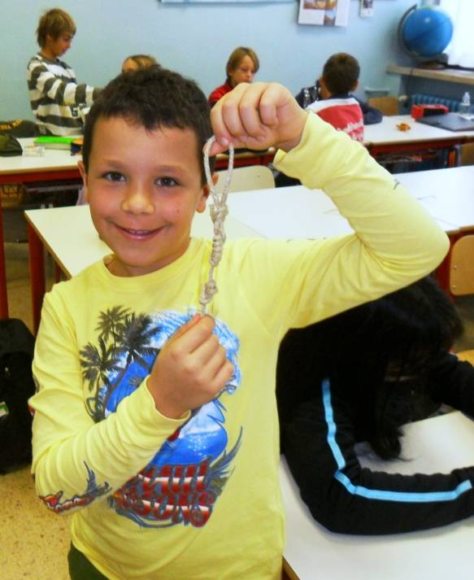
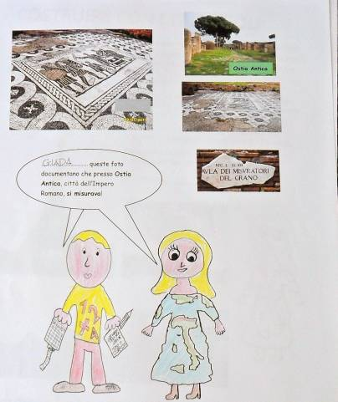
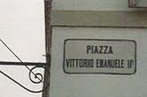
Storia della matematica
Prefissi di origine greca nei numeri:
deca, etto e chilo.

Slide 17
Le frazioni
Alunno……………………………………………………………………………………………………………………………..
1. Pensa alla parola frazione : prova a fare un disegno, traendolo da quello che ti è venuto in mente.
2. Che cosa vuol dire, secondo te, frazionare?
……………………………………………………………………………………………………………………………………………………………………………………………………………………………………………………………………………………………………………………………………………………………………………………………………………………………………………………………………………….................................................
3.Che cos’è, secondo te, una frazione?
……………………………………………………………………………………………………………………………………………………………………………………………………………………………………………………………………………………………………………………………………………………………………………………………………………………………………………………………………………………............................................
4. Come si scrive una frazione? Fai un esempio.
………………………………………………………………………………………………………………………………………………………………………………………………………………………………………………………………………………………………………………………………………………………………………………………………………………………………………………………………………………………………
Nell’affrontare le frazioni i bambini hanno seguito il seguente percorso.
Intervista – brainstorming
Il breve test iniziale riportato a destra.
Scheda su che cosa conviene frazionare e cosa non conviene frazionare
Fare esperienze concrete
Con i pezzi di Lego hanno costruito un’unità frazionaria e poi un intero. - Storia (Egizi).
Frazionare le unità di misura
Frazionare cose inusuali (cartelli stradali ecc…)
Frazionare torte, focacce ecc.
Frazionare una manciata di riso, di pasta o di caffè.
Frazione decimale – numero decimale
Frazione come rapporto
Frazione come percentuale
Alla fine del lavoro i bambini hanno descritto il nuovo ‘modello mentale’ sulle frazioni.

Slide 18
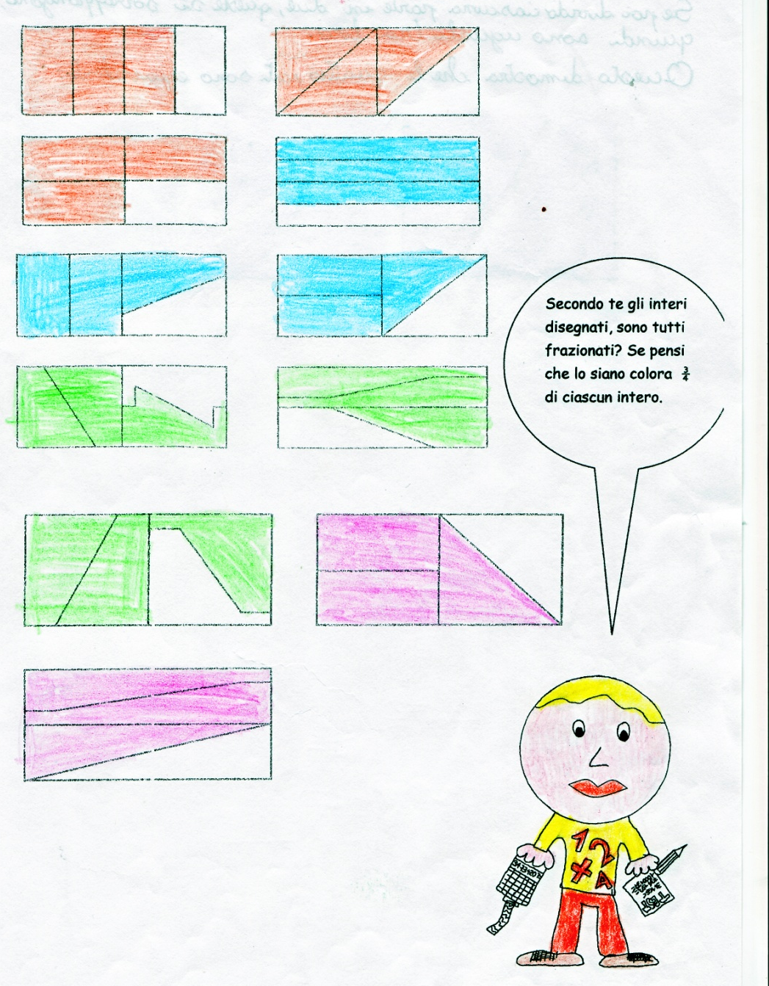
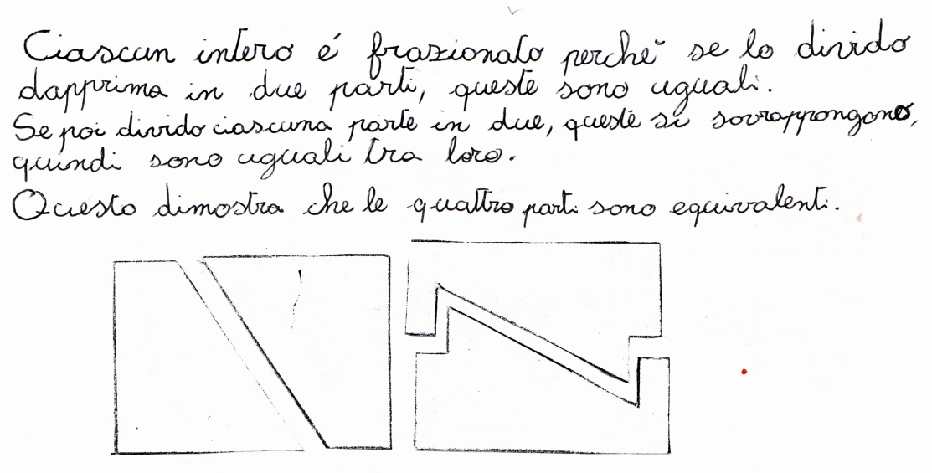
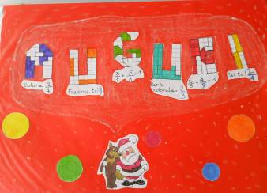

Slide 19




La casa di Lupo Ubaldo

Slide 20




Alessandro, ecco come gli antichi romani utilizzavano le figure geometriche piane per realizzare piastrelle con le quali pavimentavano le loro case.
Prendendo ad esempio queste immagini, disegna qualche piastrella per i pavimenti della casa di Lupo Ubaldo.
Schede del secondo libro

Slide 21


Caro Orlando,
mi aiuteresti a risolvere questi problemi?
Problema 1
Lupo Ubaldo deve comprare i semi per coltivare i suoi 20 spezzoni di terreno. Se per ognuno di essi occorrono kg 2,5 di semi, quanti ne deve comprare in tutto?
Problema 2
Lupo Ubaldo deve comprare alcuni semi per iniziare le sue coltivazioni.
Possiede un terreno di 2 ettari (ha), suddiviso in 20 spezzoni.
Quanto misurerà ogni spezzone di terreno in m²?
Decide di destinare 2/10 di ogni spezzone alla coltivazione di melanzane, 1/10 di zucchine, 2/10 di pomodori, 1/10 di fagiolini e la restante parte di grano.
Quanti m² misurerà lo spezzone di terreno coltivato a grano?
Problema 3
Lupo Ubaldo semina i semi che ha comprato. Dal raccolto ricava 2 Mg di melanzane, 500 kg di zucchine, 2,5 Mg di pomodori, 700 kg di fagiolini.
Per coltivare questi prodotti ha speso:
€ 200,00 per le melanzane
€ 100,00 per le zucchine
€ 250,00 per i pomodori
€ 400,00 per i pomodori
A quanto deve rivendere i prodotti se vuol guadagnare € 0,80 per ogni kg?
Problema 4
Lupo Ubaldo con l’aiuto di Mate e Geo raccoglie hg 7 000 di fagiolini. Per portarli al mercato li mette in cassette che ne contengono Kg 2,5. Quante cassette occorrono per sistemare i fagiolini?
Se ogni cassetta pesa g 120, quale sarà il peso lordo ciascuna di esse? E quello complessivo?
Lupo Ubaldo, Mate e Geo per vendere al mercato le cassette di fagiolini li sistemano su un carro che pesa 349,7 Kg.
Secondo te il carro può attraversare un ponte su cui possono passare solo veicoli con peso complessivo a 1 Mg?
Anche il temperamatite può essere utilizzato per peso lordo, netto e tara

Slide 22




Peso, massa e gravità
Visione di filmati della Nasa
Utilizzo del software Masses end Spring
Le forze magnetica, elettrica e di gravità
Riflessioni e discussioni sulla differenza tra massa e peso
Lettura del libro la gravità o perché tutto cade di Uzan J. F.

Slide 23

Riflessioni dei bambini sul lavoro svolto
Chicco: “Grazie Lupo Baldo per avermi insegnato a ragionare con la mente della matematica”.
Chiara, Martina Giulia C.: “Grazie Lupo Ubaldo di averci fatto imparare la matematica divertendoci”.
Alessandro: “Grazie Lupo Ubaldo. Ho imparato la matematica ancora più divertente – contemporaneamente ho imparato molto”.
Giada: “Questo progetto è stato molto divertente perché si sono svolti argomenti noiosi che sono diventati simpatici.
Se potessi l’anno prossimo lo rifarei perché è stato molto bello e divertente”.
Cristian: “Grazie Lupo Ubaldo che mi hai fatto capire che devo imparare molto la geometria e la matematica e il (kg), (l), (m) e per le tabelline e grazie per avermi fatto divertire”.
Fabio e Valentina: “Grazie Lupo Ubaldo per avermi insegnato ad eseguire semplici operazioni con la virgola e a conoscere meglio l’euro”.
Federico: “Grazie Lupo Ubaldo per avermi fatto imparare che la matematica e la geometria sono dappertutto e farmi imparare le piacevoli operazioni con l’euro e con la virgola”.
Orlando: “Grazie Lupo Ubaldo di avermi fatto scrivere come si deve”.
Kerly: “Grazie Lupo Ubaldo ho imparato un nuovo linguaggio matematico più specifico”.
Federica: “Grazie Lupo Ubaldo per averci dimostrato che la matematica è divertentissima!!!”
Matteo S., Alexz e Giulia D.: “Grazie Lupo Ubaldo per avermi insegnato la misura di capacità e i numeri dei Babilonesi e come scriverli”.
Matteo D.: “Grazie Lupo Ubaldo che giocando ho capito nuove cose”.
Matteo M. e Sofia: “Grazie Lupo Ubaldo. Mi hai fatto imparare il litro, kg e anche il peso”.

Slide 24


Slide 25


Competenze raggiunte dai bambini alla fine dell’Unità di apprendimento
Operare tra i numeri in modo consapevole, sia mentalmente, sia per iscritto, sia con strumenti
Comprendere e gestire il significato delle 4 operazioni
Utilizzare le misure in contesti diversi
Usare l’aritmetica per risolvere problemi della vita reale
Porsi e risolvere problemi
Impostare e comunicare strategie di soluzione
Esplorare, descrivere e rappresentare lo spazio
Usare la geometria per risolvere problemi reali, progettare e costruire
In contesti esterni ed interni alla matematica:
misurare grandezze e rappresentare le loro misure
Stimare misure
Riolvere problemi partendo dai dati di misura.
In contesti diversi, individuare relazioni tra elementi e rappresentarle
In situazioni varie, relativa alla vita di tutti i giorni:
interpretare dati utilizzando metodi statistici
effettuare valutazioni di probabilità di eventi.
Conoscere il rapporto tra la matematica e le altre discipline

Slide 26

Lupo Ubaldo e
il Mago dei Numeri
La Matematica
incontra il Teatro

Slide 27

I bambini e le maestre delle quinta A e B di via Decorati dopo la recita a Castel S. Pietro Terme con i Professori Bruno D’Amore e Martha Isabelle Fandiño Pinilla

Slide 28

Un grazie ai genitori e ai nonni che hanno collaborato attivamente alla sperimentazione didattica.

Slide 29

I bambini della classe quinta A di via Decorati dopo la recita a Milano

